Slide 1


ODM PUBLIC SCHOOL
PPT :4
CLASS: II
SESSION:4
SUBJECT : ODIA
TOPIC: ଓ କାର
SUB TOPIC : ବାକ୍ୟ ଗଠନ ଓ ଲିଖନ

Slide 2
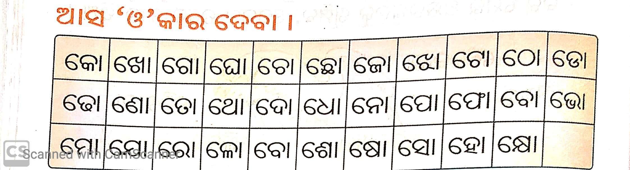
ଓ କାର ଯୋଗ

Slide 3
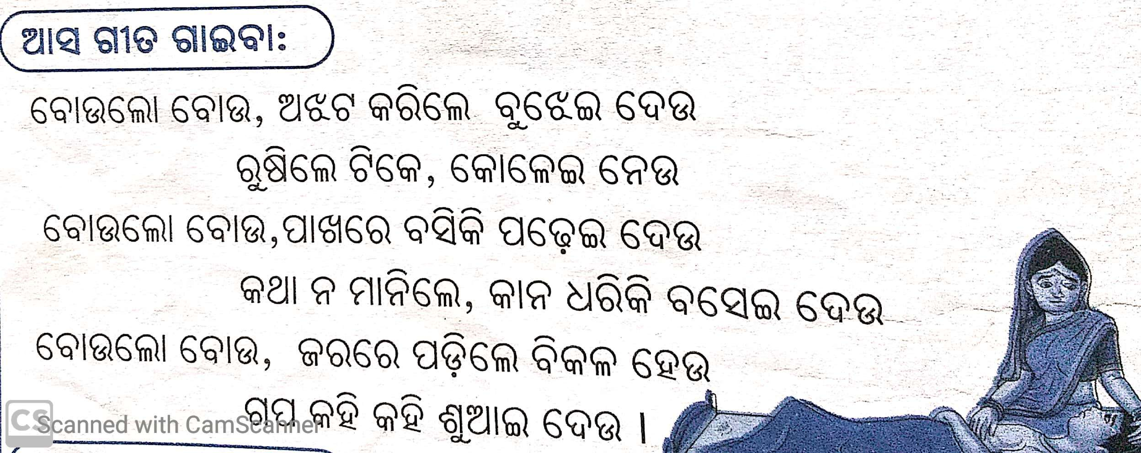
ଆସ ଗୀତ ଗାଇବା

Slide 4
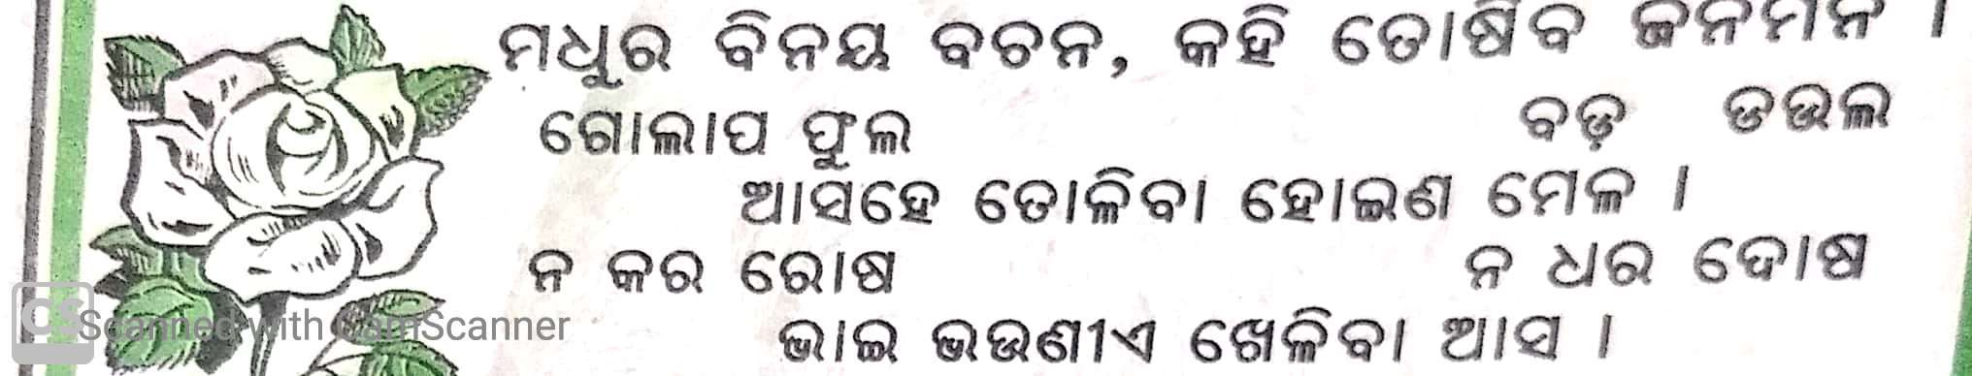
ଆସ ବାକ୍ୟ ଗଢିବା

Slide 5
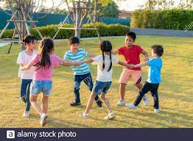
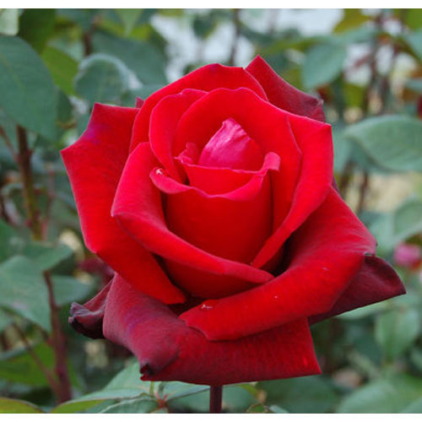

Slide 6
ଗୀତଟିକୁ ପୂରଣ କର
------------ ଫୁଲ
ବଡ ଡଉଲ
ଅସହେ ତୋଳିବା ହୋଇଣ ମେଳ ।
ନ କର ----------
ନ ଧର --------
ଭାଇ ଭଉଣୀଏ ଖେଳିବା ଆସ ।

Slide 7
THANKING YOU
ODM EDUCATIONAL GROUP

